Slide 1

МБОУ «Сунчелеевская СОШ им ак. Н.Т.Саврукова

Slide 2
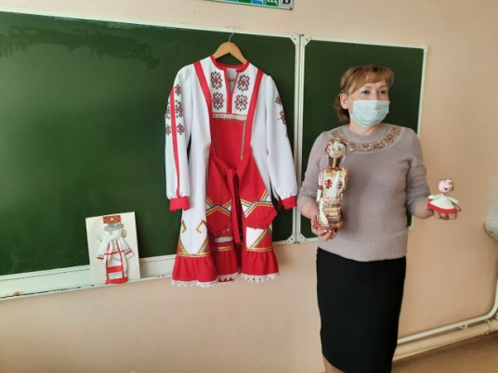
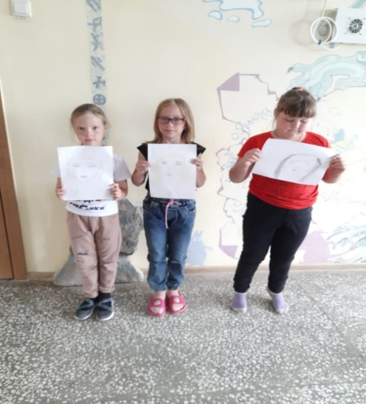
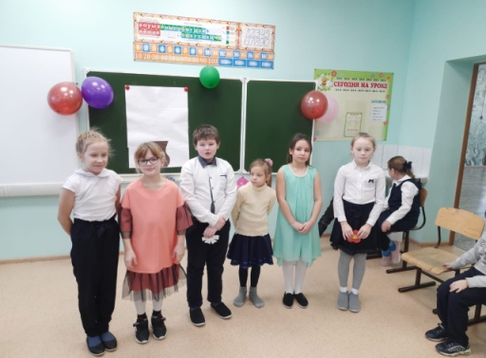
Внеклассное мероприятие «Моя мама краше всех!»
Мероприятие посвящённое ознакомлению учащихся чувашской народной одеждой и воспитание любви к своему народу, к предкам, к своей семье. В ходе мероприятия дети разбирали и рисовали элементы украшения национальной женской одежды, прочитали стихи о маме.
фото

Slide 3
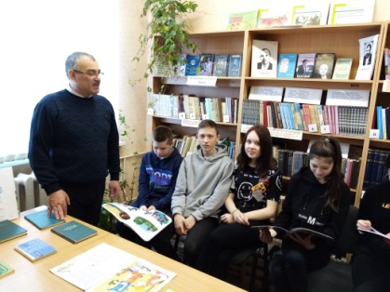
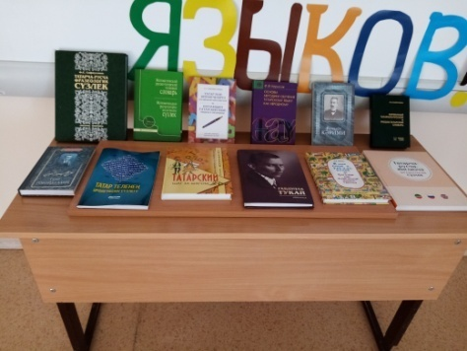
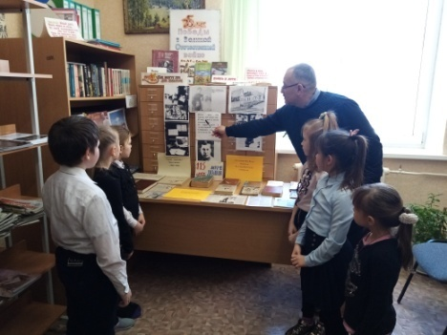
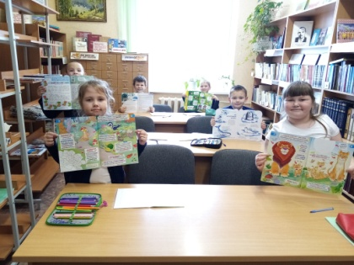
Мероприятие «Муса Джалиль в наших сердцах…»
фото
Муса Джалиль в наших сердцах…Школьный библиотекарь провел мероприятие в библиотеке. Ознакомил детей с выставкой книг, провёл беседу, викторину и чтение отрывков из произведений поэта на родных языках.

